Slide 1

UBND QUẬN LONG BIÊN
TRƯỜNG MẦM NON LONG BIÊN A
LĨNH VỰC PHÁT TRIỂN NGÔN NGỮ
LÀM QUEN VĂN HỌC
Đề tài: Thơ “Tình bạn”
Lứa tuổi : Mẫu giáo lớn 5 - 6 tuổi
Giáo viên: Nguyễn Thị Thu Hương

Slide 2

Trẻ hát và chơi trò chơi:
“Tìm bạn thân”

Slide 3

Đọc thơ: “ Tình bạn”

Slide 4
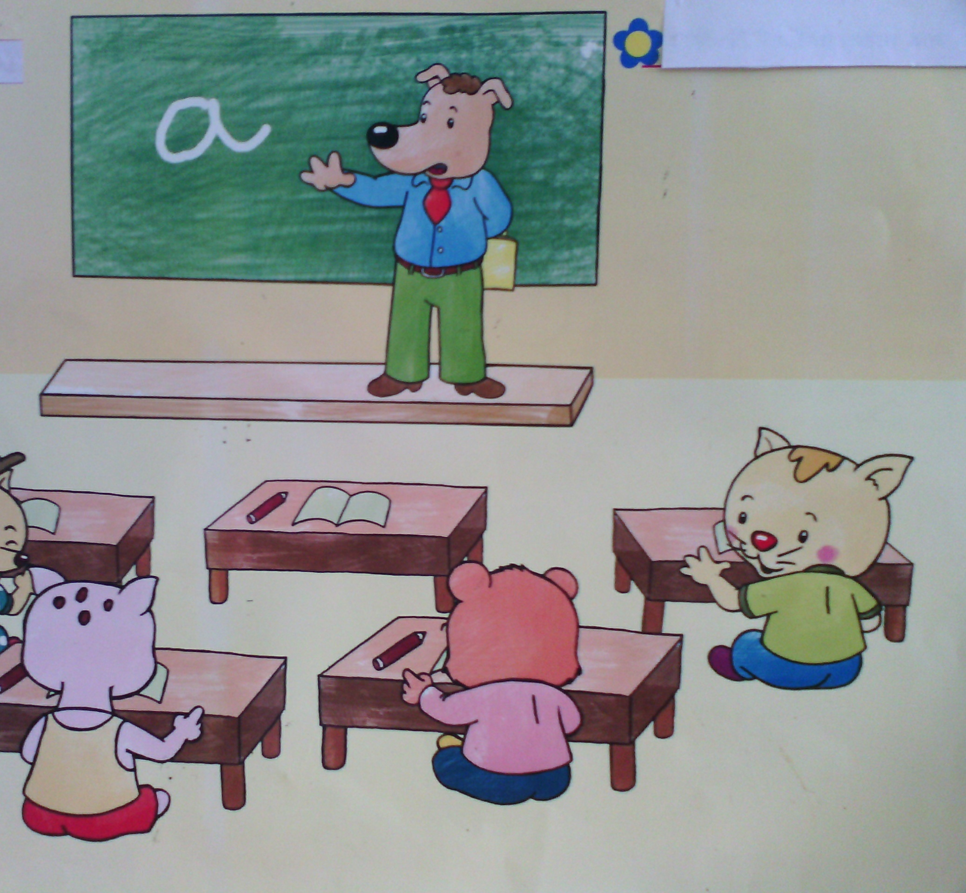
TÌNH BẠN
Hôm nay đến lớp Gâu liền nói khẽ
Thây văng thỏ nâu “thỏ bị ốm rồi
Các ban hỏi nhau Này các ban ơi
Thỏ đi đâu thế ? Đi thăm thỏ nhé !
.
.
.
.

Slide 5
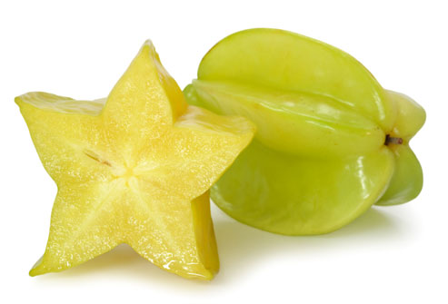

.
.
Gâu tôi mua khế
Khế ngọt lai thanh
.

Slide 6
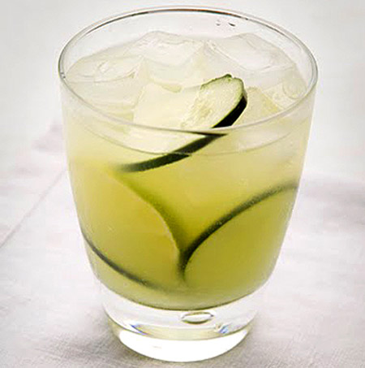
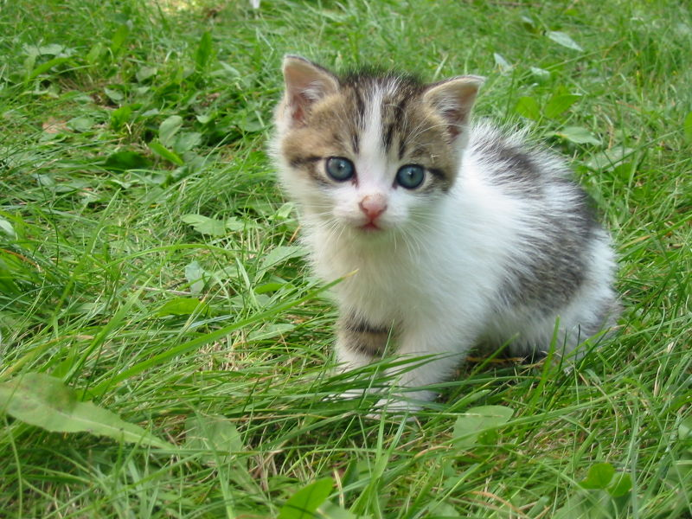
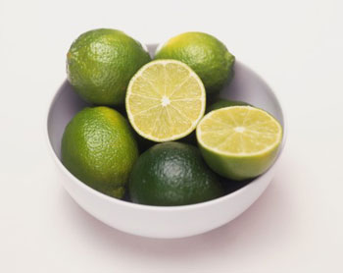
.
.
Mèo tôi mua chanh
Đánh đường mát ngọt

Slide 7
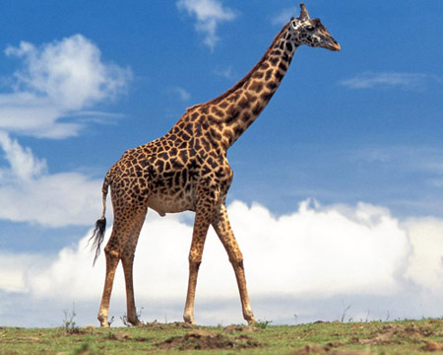
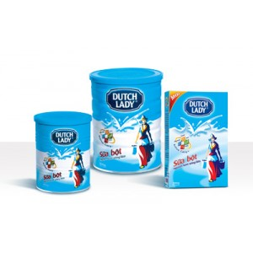
Hươu mua sữa bột

Slide 8
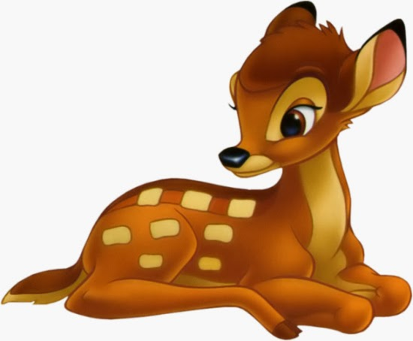
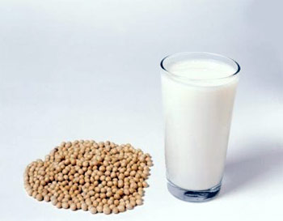

.
Nai, sữa đâu nanh

Slide 9
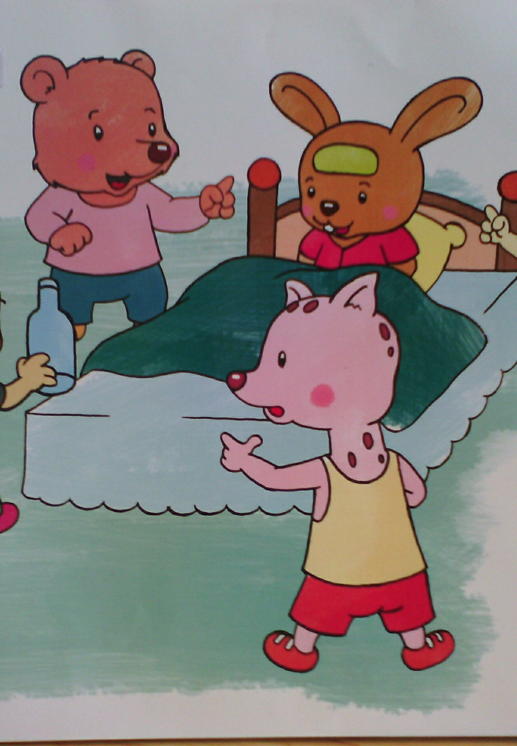
.
Chúc bạn khỏe nhanh
Cùng nhau đến lớp

Slide 10
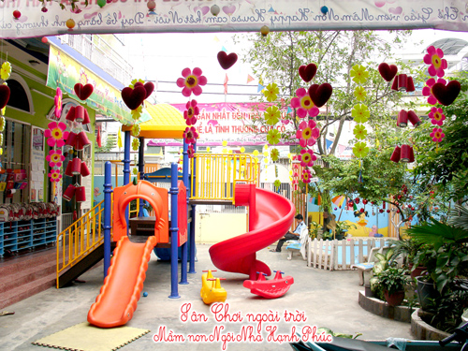
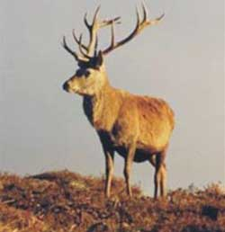
.
.
Học tập thật tốt Trò giỏi kết đoàn
Xứng đáng cháu ngoan Thắm tình bè bạn

Slide 11
* Đàm thoại:
- Bài thơ có tên là gì? Của tác giả nào?
- Khi đến lớp học thì các bạn đã phát hiện gì?
- khi biết bạn thỏ bị ốm, thì các bạn trong lớp như thế nào?
- Các con thấy tình cảm của các bạn dành cho thỏ thế nào?
Thể hiện trong câu thơ nào?
- Nếu như trong lớp mình có bạn bị ốm thì c/c làm gì?
- GD: Trẻ yêu thương, quan tâm giúp đỡ nhau…

Slide 12


* Dạy trẻ đọc thơ:
Cho trẻ đọc thơ theo các hình thức: Cả lớp, tổ, nhóm, cá nhân.
Đọc thơ nối tiếp.

Slide 13

Giờ học Làm quen văn học ngày hôm nay đã kết thúc.
Cảm ơn các con!
Cô chúc các con luôn chăm ngoan học giỏi!

